Slide 1
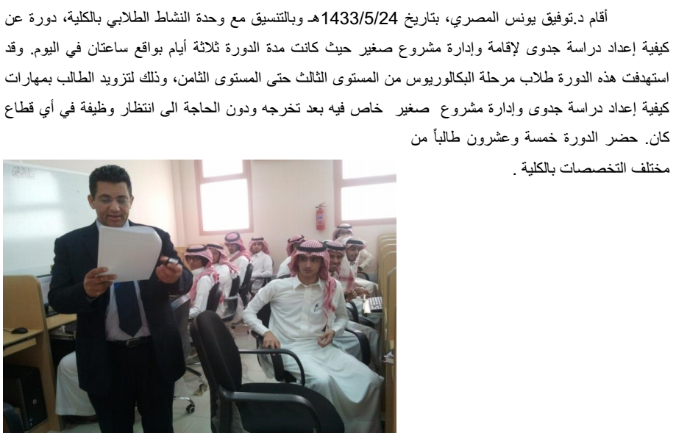
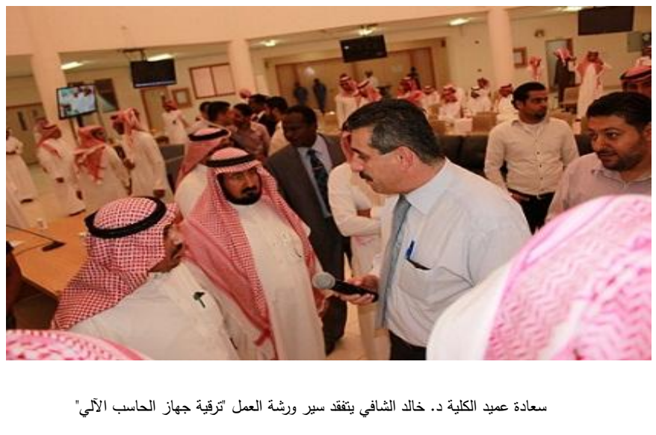
دورة عن كيفية إعداد دراسة الجدوى لإقامة المشاريع الصغيرة

